Slide 1
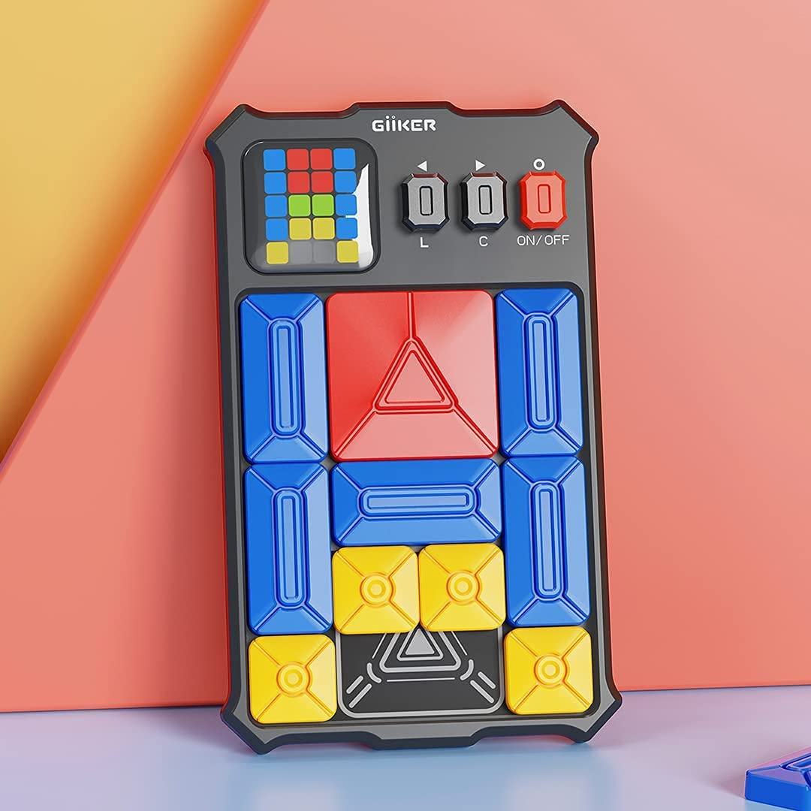

PRESENTATION
GIIKER SUPER SLIDE

Slide 2

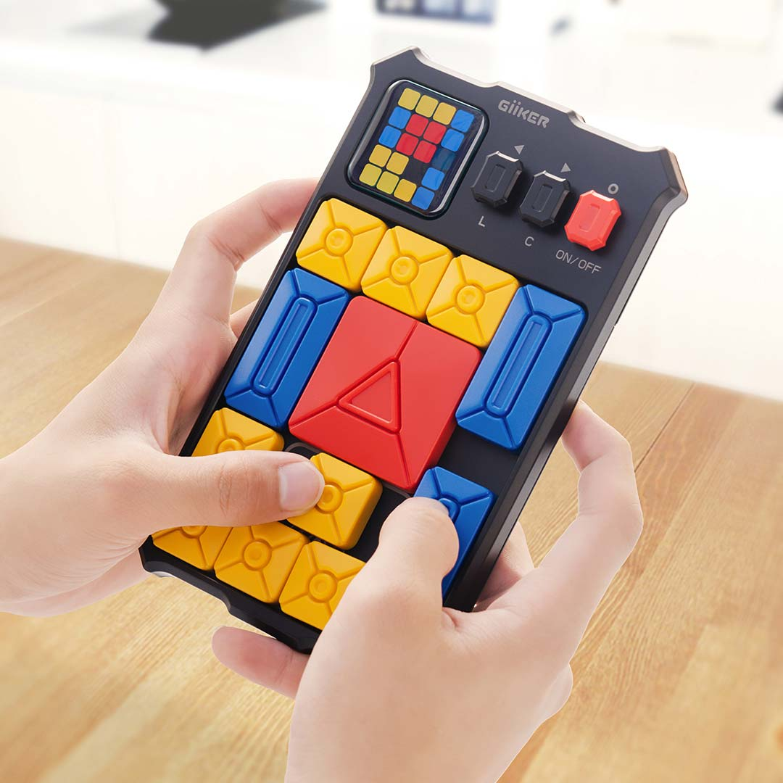
GIIKER SUPER SLIDE คืออะไร
Giiker Super Slide เป็นหุ่นยนต์คิวบ์ที่มีรูปแบบเป็นสไลด์และมาพร้อมกับเทคโนโลยี Bluetooth ที่ช่วยให้ผู้ใช้สามารถส่งคำสั่งจากโทรศัพท์มือถือไปยังคิวบ์ได้อย่างสะดวกและรวดเร็ว เพื่อช่วยให้ผู้ใช้สามารถฝึกฝนทักษะในการแก้ปัญหา ประสิทธิภาพในการเรียนรู้ การเพิ่มพลังในการคิดและการแก้ไขปัญหา และเพิ่มความสนุกสนานในการเล่นคิวบ์

Slide 3
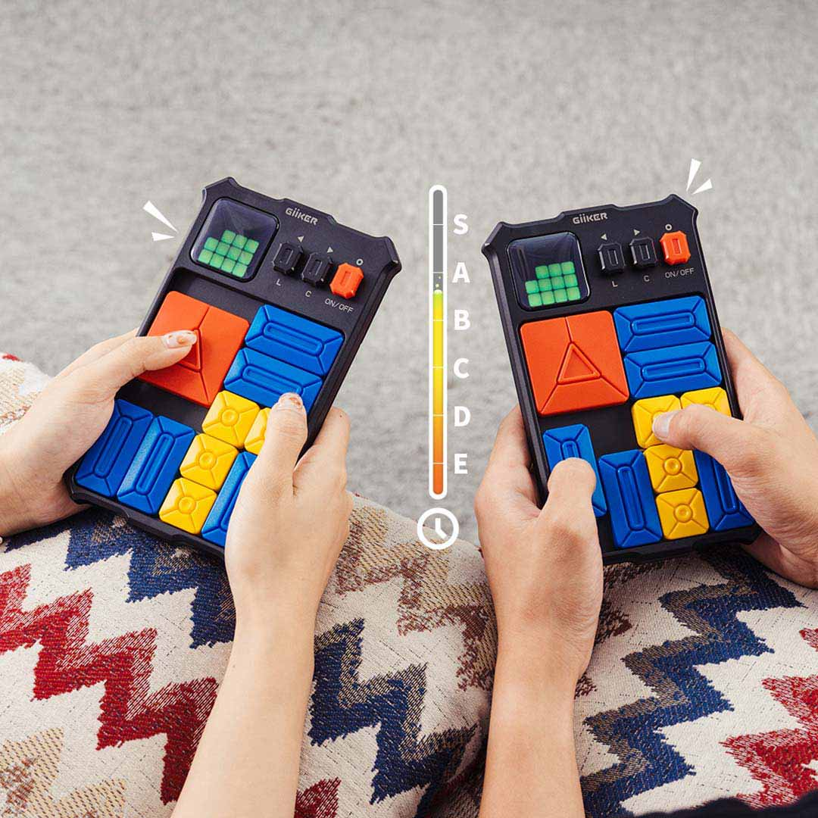
GIIKER SUPER SLIDE ประโยชน์ที่ได้
พัฒนาทักษะความคิด
ฝึกการแก้ไขปัญหา
ใช้เวลาว่างให้เกิดประโยชน์
ส่งเสริมการเรียนรู้แบบสร้างสรรค์
สนุกสนานและน่าสนใจ

Slide 4
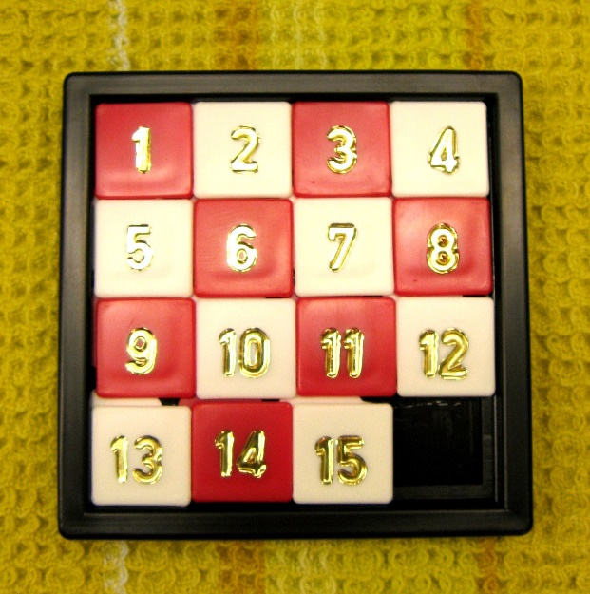
เหตุผลที่ทำโปรเจคนี้
เพราะชอบเกมเล่นเกมแนวนี้มาตั้งแต่เด็กและอยากสร้างเกมแบบนี้ให้สะดวกต่อการใช้งานมากขึ้นด้วย
ข้อดีของการทำเป็นแอพ
เพื่อเป็นการทำให้ giiker super slide นี้รู้จักอย่างแพร่หลายมากขึ้น
คนส่วนใหญ่มักใช้เวลาส่วนใหญ่ จะอยู่กับหน้าจอคอมไม่ก็มือถือ
เลยทำให้เข้าถึงได้ง่ายกว่า
ประหยัดรายจ่ายได้มากกว่า
การซื้อเอง

Slide 5
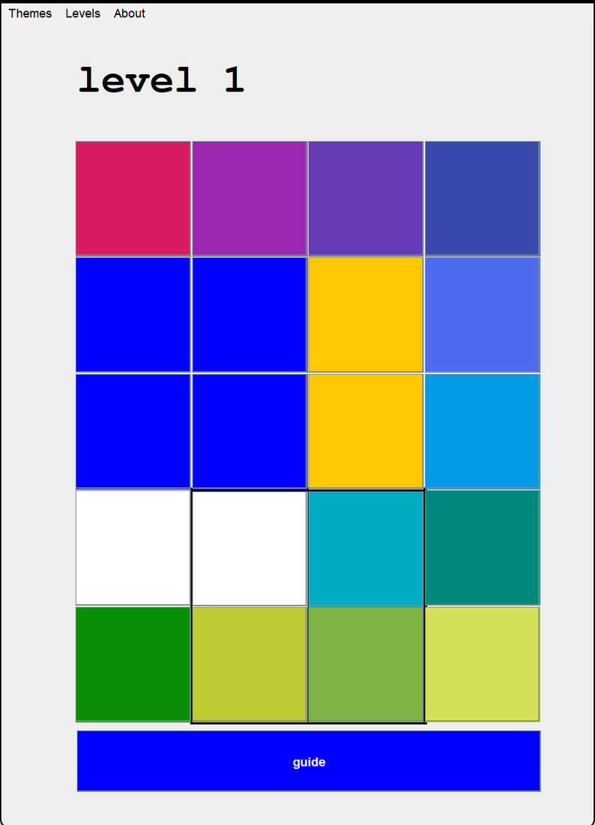
UI
การออกแบบ UI
นั้นส่วนใหญ่นั้นจะเล่นกับรูปแบบสีของ GUI เป็นหลัก
สีขาวแทนช่องว่าง
สีน้ำเงินคือสิ่งที่เราต้องเลื่อนให้ไปอยู่ในช่องสี่เหลี่ยม

Slide 6


เมนูให้ปรับระดับต่างๆ
จะมีสีต่างๆมากมายโดยสีเหมือนกันจะขยับพร้อมกัน
แสดง level ของเกม
จะมีทั้งหมด 5 เลเวล
ต้องขยับให้สีน้ำเงิน 4 ช่อง
มาอยู่ตรงกรอบสี่เหลี่ยมนี้
ปุ่มแสดงวิธีการเล่นของเกม

Slide 7
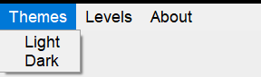

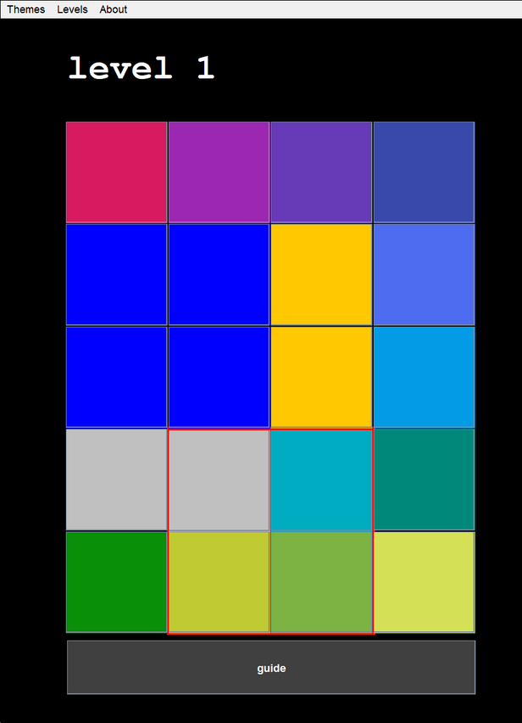
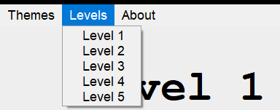
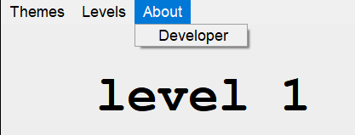
แถบเมนู
เลือก Themes
Light
Dark

Slide 8
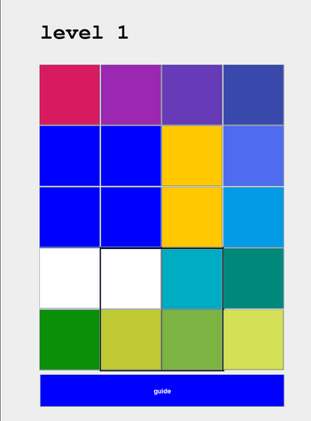
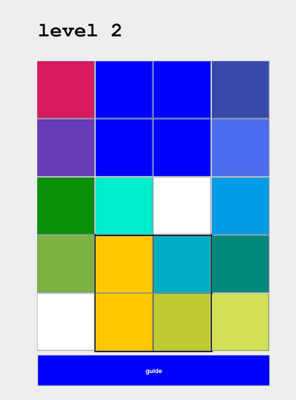
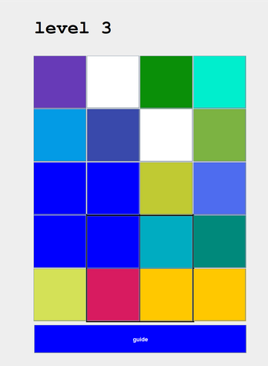
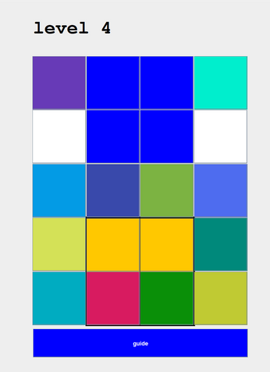
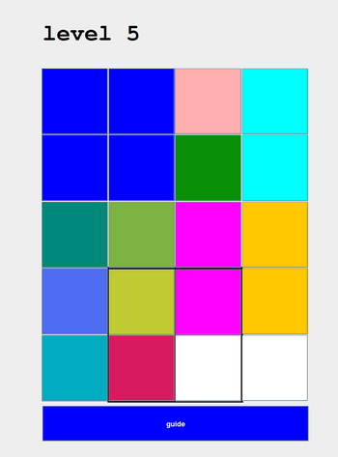
แถบเมนู
เลือก Level
Level 1
Level 2
Level 3
Level 4
Level 5

Slide 9
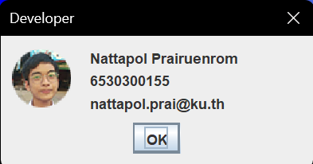
แถบเมนู
แสดงคนสร้าง
Developer

Slide 10
แถบเมนู
แสดงคนสร้าง
Developer

Slide 11
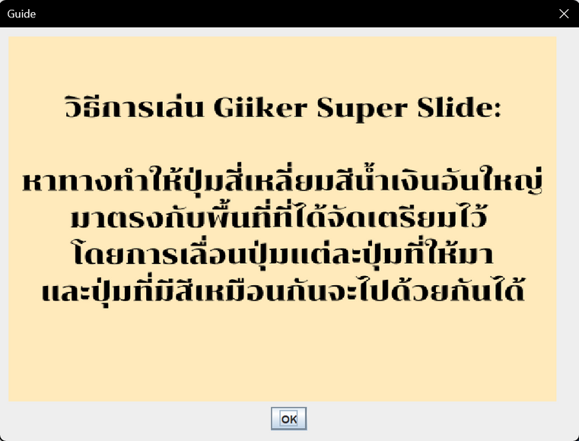
ปุ่มแสดงวิธีการเล่น

Slide 12
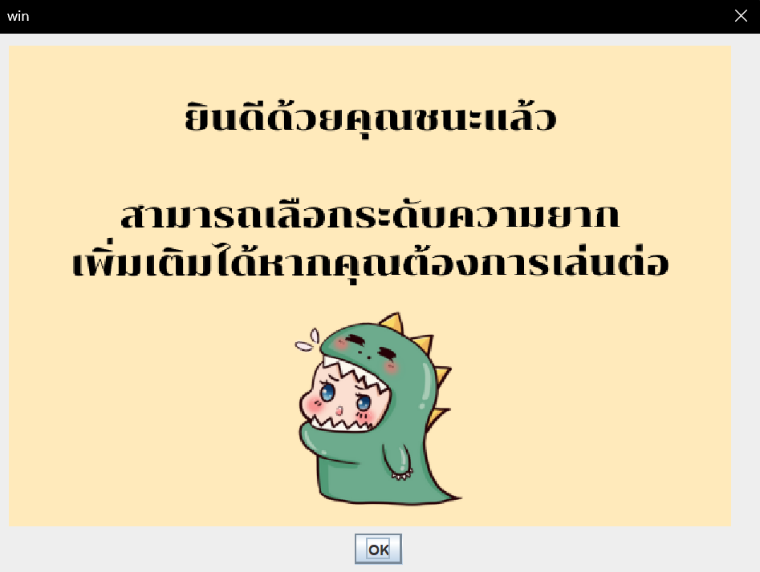
เมื่อชนะแล้ว

Slide 13
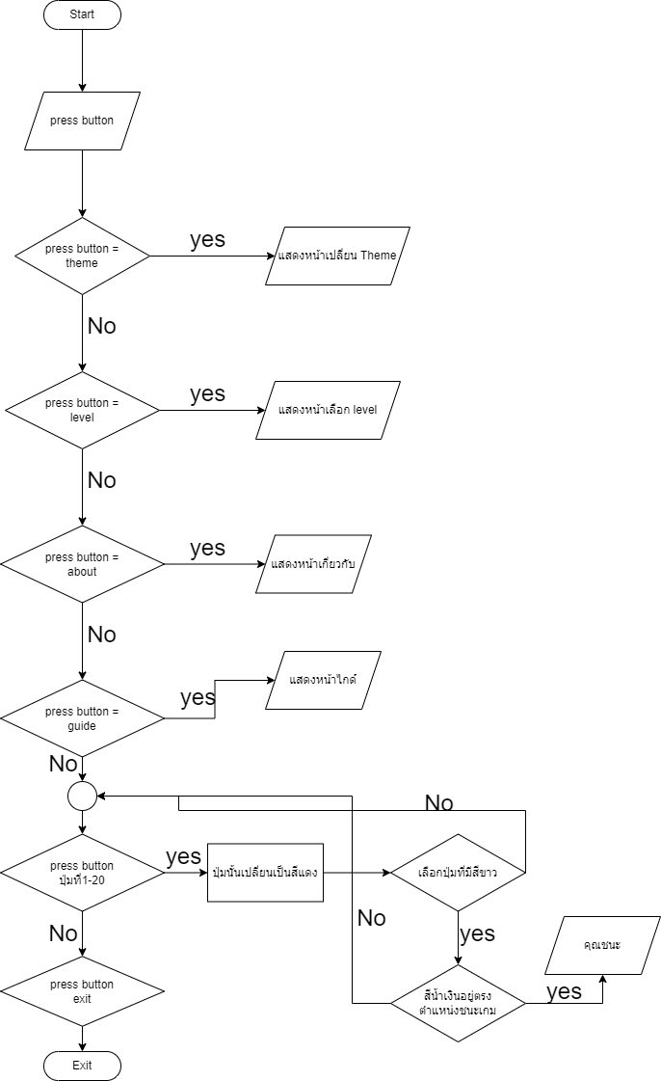
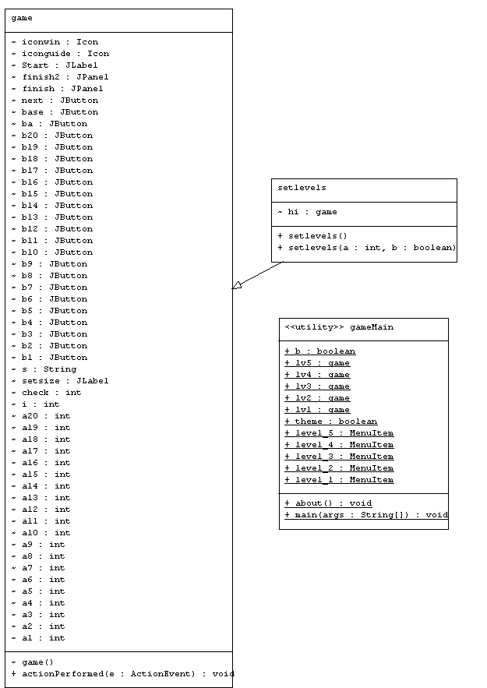
class diagram
Algorithm

Slide 14
นายณัฏฐพล ไพรรื่นรมย์
6530300155
Github : https://github.com/Fourgame/projectGiikiler.git
Youtube : https://youtu.be/LzirayrFx8M

